Slide 1
災害時情報共有システム
入力マニュアル
備蓄状況の報告
福井県長寿福祉課

Slide 2
目次
・備蓄状況報告の概要
・対象施設
・報告方法

Slide 3
概要
目的 | 備蓄状況を見える化しておき、有事の際の支援優先判断に 活用するため
報告項目 | 【災害対応】 ・BCPの策定状況 ・立地状況 ・国土強靭化対策の状況 ・備蓄物品 ・福祉避難所の指定有無
【感染症対応】
・BCPの策定状況
・備蓄物品
Notes:
こちらがシステムの概要になります。
災害時情報共有システムは介護サービス情報公表ステムの1機能を指します
目的は、被災状況を確実・迅速に把握し、支援判断を早めることです。
※R6年度の能登半島地震を受けて、R7年度中に全てのシステム対象施設がシステムを利用可能とすることとされている
報告対象は、システム対象のすべての事業所および施設です。
※・原則サービス種別ごとの報告が必要
・被害が無くても報告が必要
入力項目は大きく6つあります。詳細は以降のスライドで説明いたします。

Slide 4
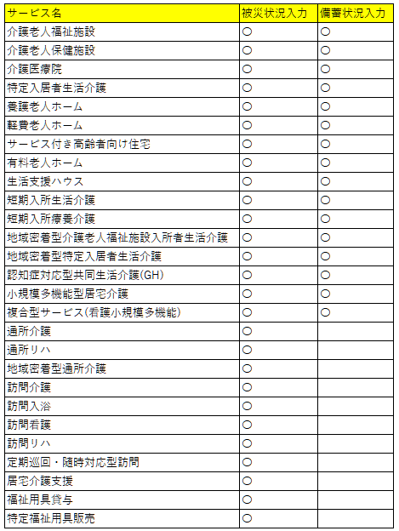
報告対象サービス一覧
〇のついているサービスが入力対象になります。
また、この表内にサービス名が記載されていない場合、入力対象外です。

Slide 5
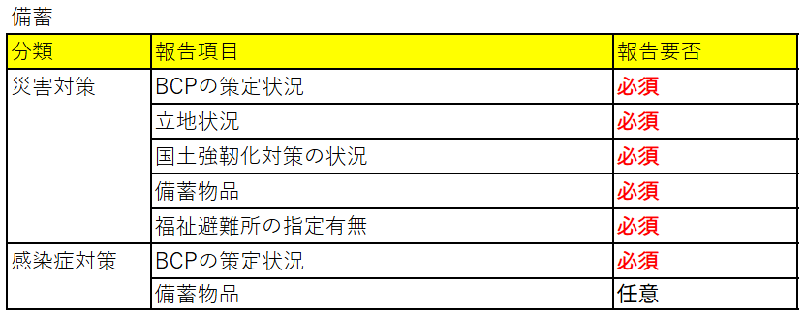
報告対象項目一覧
報告対象項目一覧
・必須となっている項目は報告必須の項目
・感染症対策の備蓄物品に関しては、把握できていれば入力ください。
Notes:
こちらは入力項目に一覧です、必須となっている項目はもれなく入力が必要となります。

Slide 6
報告方法

Slide 7
ログインする
施設、事業所の分類によってログインに使うIDが異なります
施設等分類 | 使用するＩＤ、PW
➀介護サービス情報公表の報告対象 | 介護サービス情報公表のID、PW
②➀の報告対象外 | 被災確認対象事業所番号、PW ※都道府県が個別に発行
③特定のサービス ※特定施設入居者生活介護、有料、サ高住、軽費、養護、生活支援ハウス | 被災確認対象事業所番号、PW ※都道府県が個別に発行
Notes:
ログインするです。
施設、事業所の分類によってログインに使うIDが異なります。
1つは、介護サービス情報公表の報告対象です、こちらは情報公表のID・PWを使って被災報告ができます
2つ目は、情報公表の報告対象外です、こちらは被災確認対象事業所番号、PWを使って被災報告を行います。
3つ目は、特定のサービスです。こちらも被災確認対象事業所番号、PWを使って被災報告を行います。

Slide 8
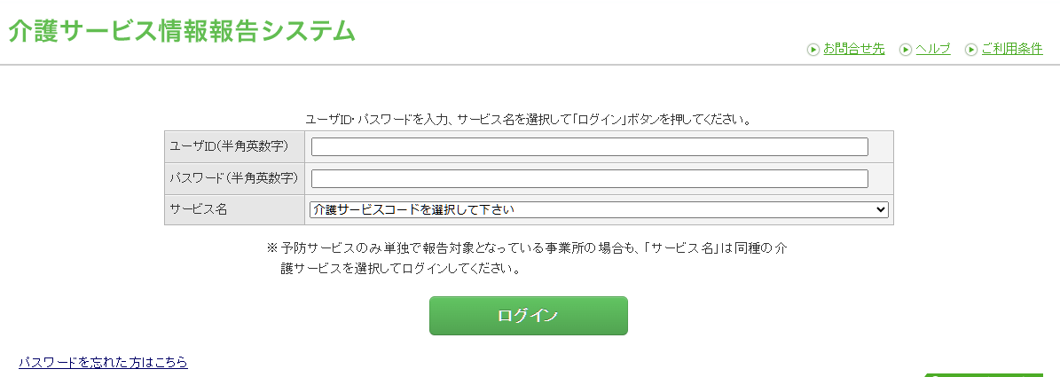
ログインする
介護サービス情報報告システム ログイン
・以下のログイン情報を入力
1)IDもしくは被災確認対象事業所番号
2)パスワード
3)サービスコード
※ID・PWが不明な場合は以下メールアドレスへ問合せください。
hokaisei@pref.fukui.lg.jp
事業所番号、事業所名、サービスをメールに記載ください。
Notes:
こちらがログイン画面になります。
IDもしくは被災確認対象事業所番号、パスワード、サービスコードを入力してログインします。
ログイン情報が不明な場合は県メールアドレスへ問合せください。

Slide 9
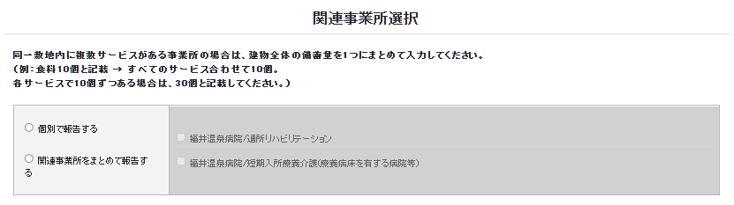
関連事業所選択
同一敷地内に複数サービスがある事業所の場合は、建物全体の備蓄量を一つにまとめて入力してください。
※個別で報告する場合のみ、個別で報告するを選択ください

Slide 10
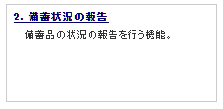
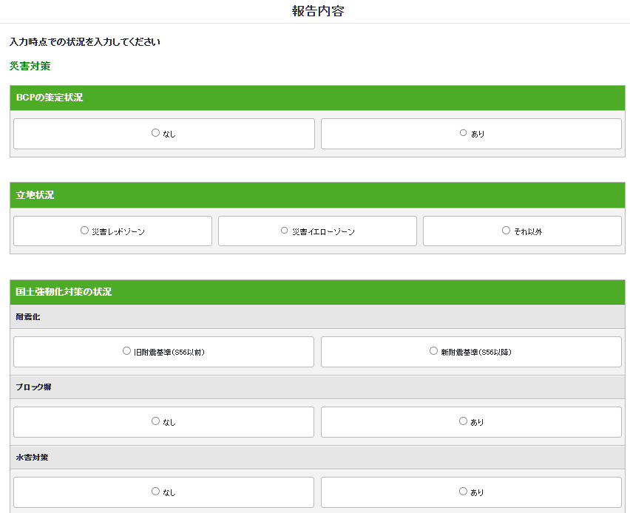

備蓄状況の報告
・ログインした後、画面スクロールして“備蓄状況の報告”をクリック
・項目の入力が終わったら確認するをクリック
Notes:
ログインした後、被災状況の報告をクリックします。報告する災害を選択して赤枠ボタンを押します。

Slide 11
入力画面
＜災害対策＞

Slide 12
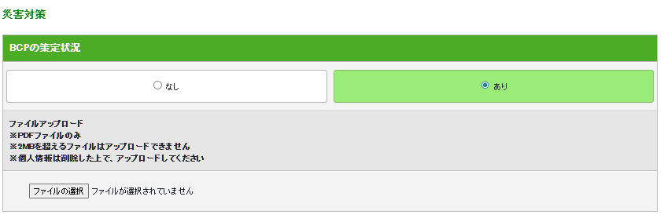
BCPの策定状況
・なし/ありを選択、BCPの内容がわかるファイルをアップロードする

Slide 13
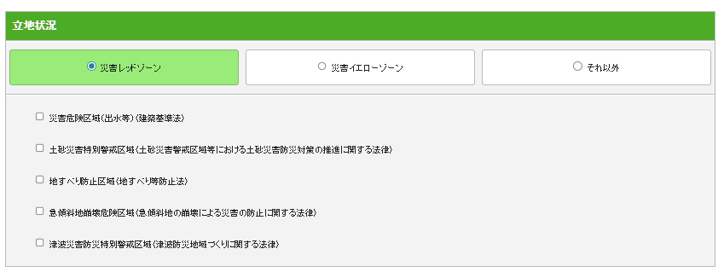
立地状況(レッドゾーンの場合)
・立地状況を選択する
※不明な場合は、所在市町の高齢者福祉担当課へ問合せください。

Slide 14
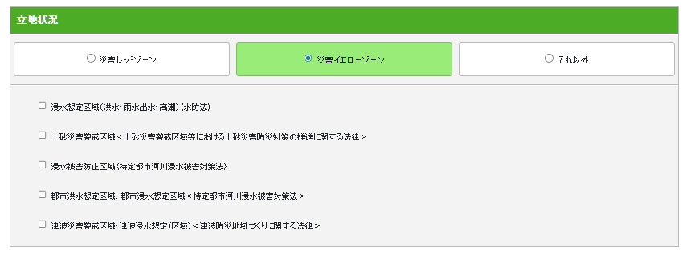
立地状況(イエローゾーンの場合)
・立地状況を選択する
※不明な場合は、所在市町の高齢者福祉担当課へ問合せください。

Slide 15
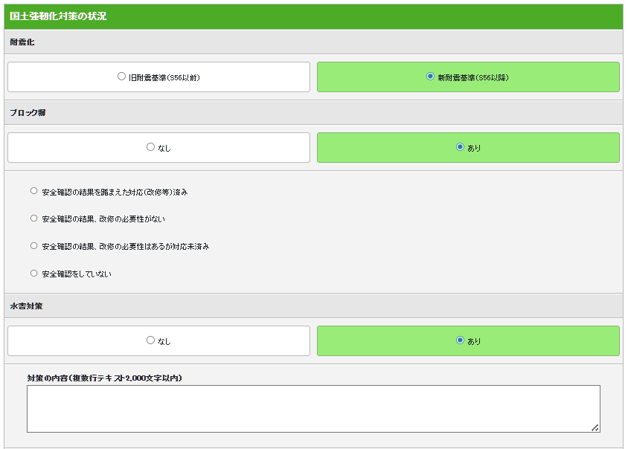
国土強靭化対策の状況
・該当するものを選択

Slide 16
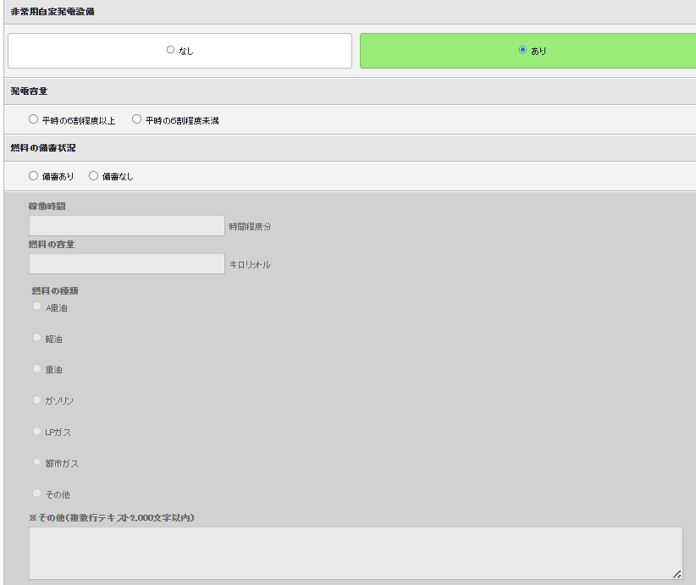
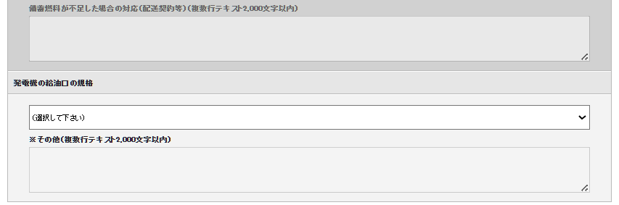
国土強靭化対策の状況
・該当するものを選択
・詳細情報を入力

Slide 17
備蓄物品報告にあたっての注意事項
厚生労働省の「介護施設・事業所における業務継続ガイドライン」より、
最低3日分、可能であれば7日分の備蓄が目安と示されています。
そのため、備蓄量の目安は、3日分以上としてください。
※3日分を満たしていない場合でも現在の備蓄量を入れてください。

Slide 18
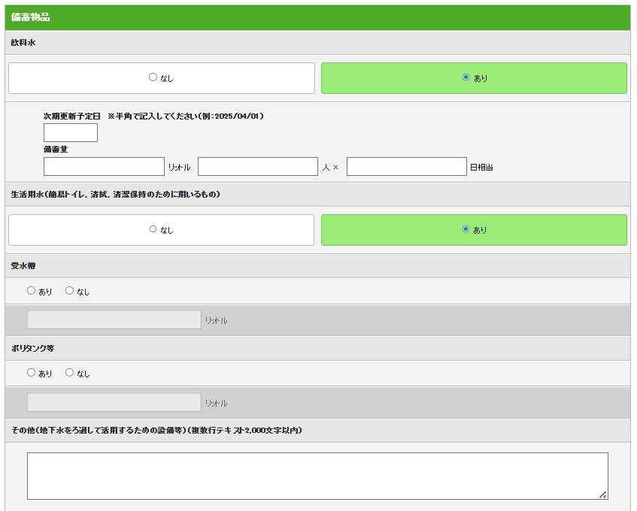
備蓄物品(飲料水)
【飲料水】
・〇日相当の計算例
実際の備蓄量：540リットル(①)
1日に必要な飲料水3L
入所者＋職員：60人
540÷3＝180人分(②)
180人分÷60人＝3日相当(③)
※1人あたりの1日に必要な飲料水は3Lで計算してください。
【受水槽、ポリタンク等について】
※正確な数値がわからない場合は
大体で入力いただいて構いません
①
②
③

Slide 19
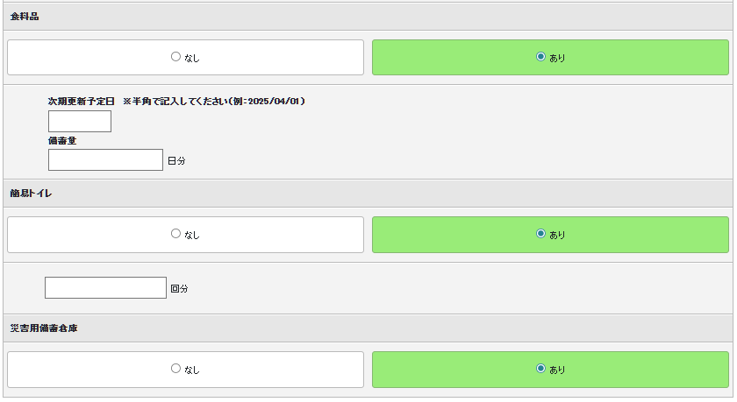
備蓄物品(食料品～災害用備蓄倉庫)
【食料品】
・次期更新予定日
最初に消費期限切れになる
ものの日付を入力ください。
・食料は1人1日3食を基準
・〇日分の計算例
実際の備蓄食料：630食
入所者＋職員：60人
630÷60÷3＝3.5日分(①)
【簡易トイレ】
※要介護度によって簡易トイレの
使用頻度が変わるため、利用者の
状況に応じて必要数を備蓄ください。
①

Slide 20
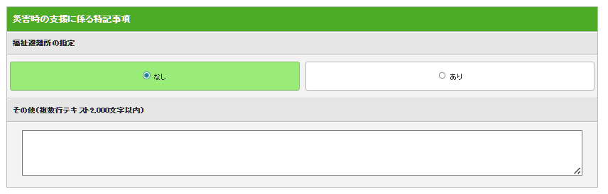
福祉避難所の指定
・福祉施設避難所として指定されている場合は、ありを選択

Slide 21
＜感染症対策＞

Slide 22
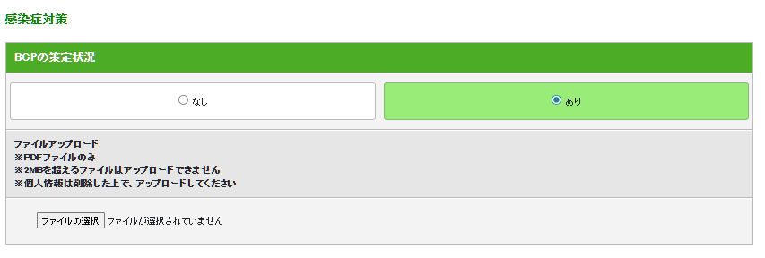
BCP策定状況
・なし/ありを選択、BCPの内容がわかるファイルをアップロードする

Slide 23
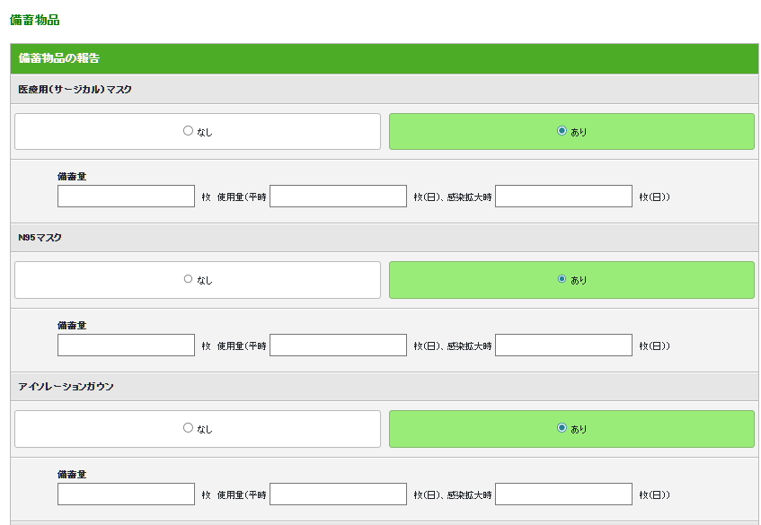
備蓄物品
・備蓄として確保している分を記入ください。
・平時の利用量を把握していない場合は、別添の計算ファイルの量を入れてください。

Slide 24
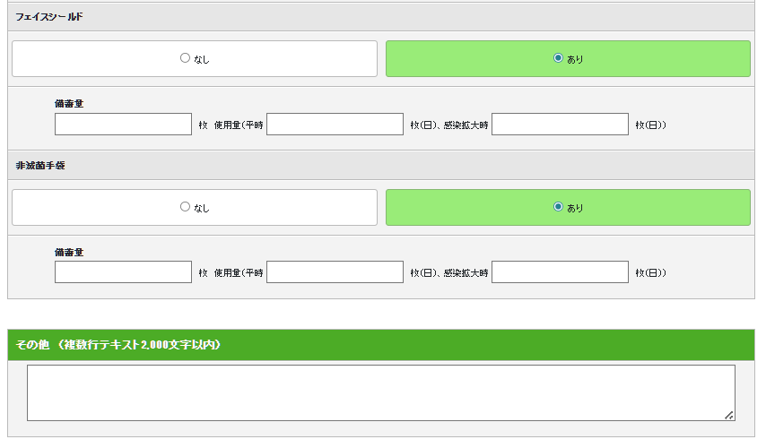
備蓄物品
・備蓄として確保している分を記入ください。
・平時の利用量を把握していない場合は、別添の計算ファイルの量を入れてください。

